Slide 1





Mustahiq Zakat
Oleh: Nizar Ahmad Fauzi

Slide 2




Pengertian
APA ITU ZAKAT?
Zakat merupakan rukun islam yg ke 3. Zakat yaitu bagian tertentu dari harta yg wajib dikeluarkan oleh setiap muslim ketika sudah mencapai syarat tertentu. Zakat berasal dari Bahasa arab, yaitu zaka yg artinya suci, bersih, hal ini karena zakat memiliki fungsi membersihkan atau menyucikan dari harta yg diperoleh.

Slide 3





Mustahiq Zakat
Perlu diketahui, zakat tidak bisa diberikan kepada sembarang orang, zakat hanya bisa diberikan kepada Mustahiq Zakat atau orang yg berhak menerima zakat. Sebab, seperti yg disebutkan dalam surat At-Taubah ayat 60 :
“Sesungguhnya zakat-zakat itu, hanyalah untuk orang-orang fakir, orang-orang miskin, pengurus-pengurus zakat, para mualaf yang dibujuk hatinya, untuk (memerdekakan) budak, orang-orang yang berutang, untuk jalan Allah dan orang-orang yang sedang dalam perjalanan, sebagai sesuatu ketetapan yang diwajibkan Allah dan Allah Maha Mengetahui lagi Maha Bijaksana.”

Slide 4



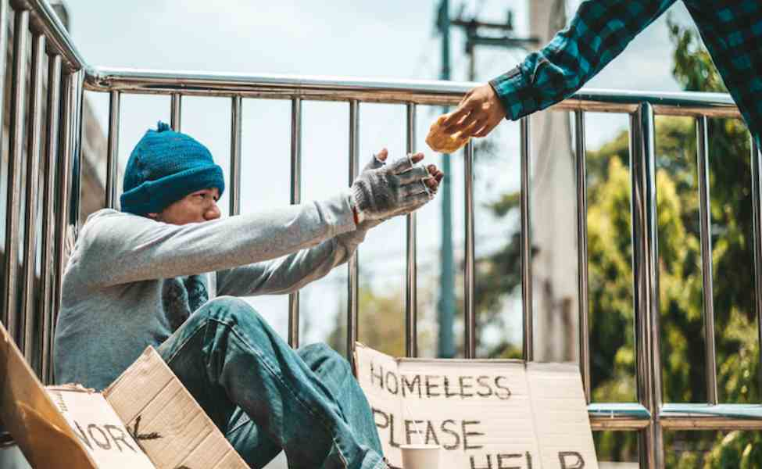

8 Mustahiq Zakat
1. Al-Fuqara (Fakir)
Orang-orang fakir atau melarat adalah orang yang hidupnya amat sengsara, tidak memiliki harta dan tidak memiliki tenaga untuk mencukupi kebutuhan diri dan keluarganya.
Seseorang disebut fakir ketika yang bersangkutan membutuhkan Rp 100.000 rupiah untuk mencukupi kebutuhan hariannya, namun hanya mampu mengumpulkan Rp 25.000 per harinya.
2. Al-Masakin (Miskin)
Orang miskin berbeda dengan orang fakir, lho Toppers. Dalam keadaan miskin, orang masih memiliki penghasilan dan pekerjaan tetap, namun dalam keadaan serba kekurangan untuk mencukupi kebutuhan keluarganya.
Dalam Islam, orang miskin juga masuk dalam salah satu mustahiq zakat yang wajib dibantu agar dapat memenuhi kebutuhannya dengan lebih baik.

Slide 5




3. Al-Amilin (Panitia Zakat)
Al’Amilin atau amil zakat merupakan orang yang bertugas mengumpulkan serta membagikan zakat kepada golongan yang berhak menerimanya. Karenanya, Al-Amilin juga termasuk sebagai mustahiq zakat sehingga berhak menerima pembagian zakat yang dipilih terlebih dahulu oleh imam masjid.
Panitia zakat sendiri memiliki beberapa syarat agar terpilih sebagai amil zakat, antara lain merdeka (tercukupi), adil, akil dan baligh, seorang muslim, mampu melihat, seorang laki-laki dan mengerti tentang dasar hukum agama Islam dan zakat khususnya.
4. Mualaf
Istilah mualaf merujuk pada orang yang baru masuk Islam dan belum mantap dari segi iman dan taqwa. Mualaf sendiri terbagi atas tiga bagian antara lain: Orang yang masuk Islam dan hatinya masih bimbang, maka harus diberikan saran dan masukan agar mendapatkan zakat. Lalu, ada orang yang masuk Islam agar diberikan zakat bila bersungguh-sungguh belajar dan menjauhi larangan, dan yang terakhir mualaf yang adil dan perlu bimbingan.
5. Dzur Riqab (Budak)
Para penerima zakat berikutnya adalah hamba sahaya atau budak yang ingin memerdekakan dirinya dari majikan dan membutuhkan tebusan uang.
Zakat bagi Dzur riqab juga mencakup pembebasan seorang muslim yang ditawan oleh orang-orang jahat, atau membebaskan seorang muslim dari penjara karena tidak mampu membayar denda atau diat.

Slide 6


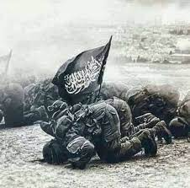
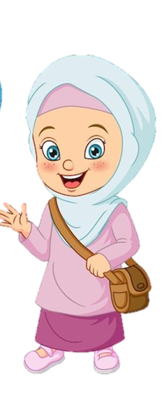
6. Ibnu Sabil
Mustahiq zakat yang terakhir adalah musafir atao orang yang sedang dalam perjalanan (ibnu sabil) yang bertujuan untuk mencari akidah, ilmu dan ridha Allah SWT.
7. Fisabilillah Al-Muhajidin (Pejuang Islam)
Fisabilillah atau Al-Muhajidin merupakan orang yang berjuang di jalan Allah (sabilillah) tanpa upah dan imbalan demi membela dan mempertahankan Islam dan kaum muslimin untuk mendapatkan hak beribadah, hak asasi manusia serta memperjuangkan kebebasan beribadah bagi seluruh umat Muslim.
8. Algharim (Berutang)
Istilah ini merujuk pada orang yang berutang dan tidak sanggup membayar. Namun, perlu diingat bahwa utang tersebut digunakan untuk kepentingan pribadi dan bukan untuk kebutuhan maksiat.
Hal ini sesuai dengan sabda Nabi Muhamamd SAW dalam H.R. Abu Daud: “Zakat tidak halal bila diberikan kepada orang kaya, kecuali lima sebab: Berperang di jalan Allah, pengurus sedekah, orang yang berutang atau yang membeli sedekah dengan hartanya, atau orang kaya yang mendapat hadiah dari orang miskin dari hasil sedekah.”

Slide 7



Thank You
Any Question ???

